Slide 1
於Scratch 2.0使用PicoBoard

Slide 2
選擇 並按下滑鼠左鍵

Slide 3
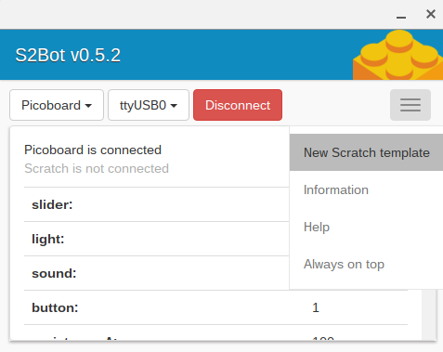
選擇「New Scratch Template」

Slide 4
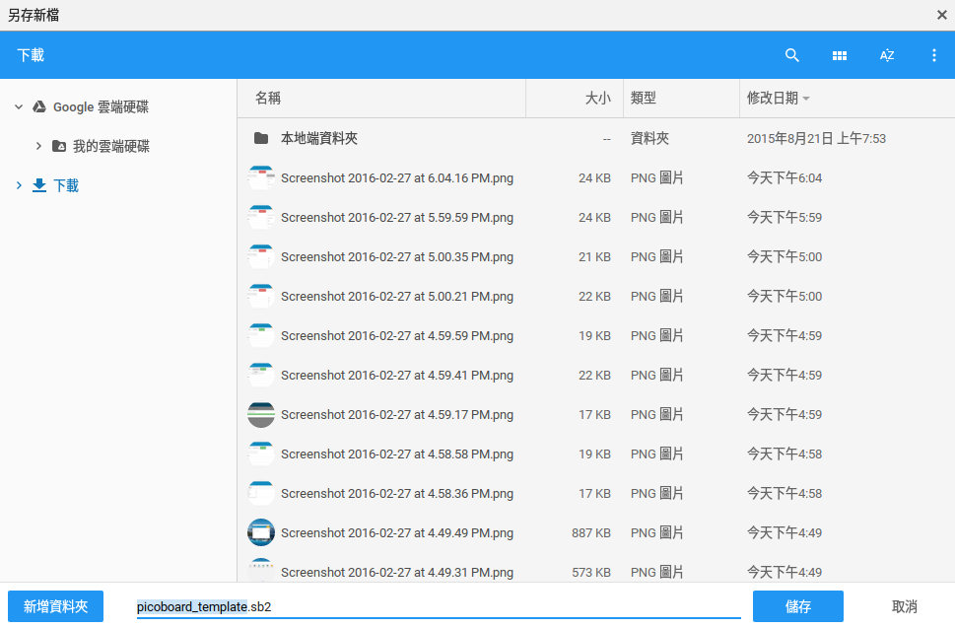
至「下載」資料夾，點選「儲存」

Slide 5
對於提醒文字，點擊「OK」

Slide 6
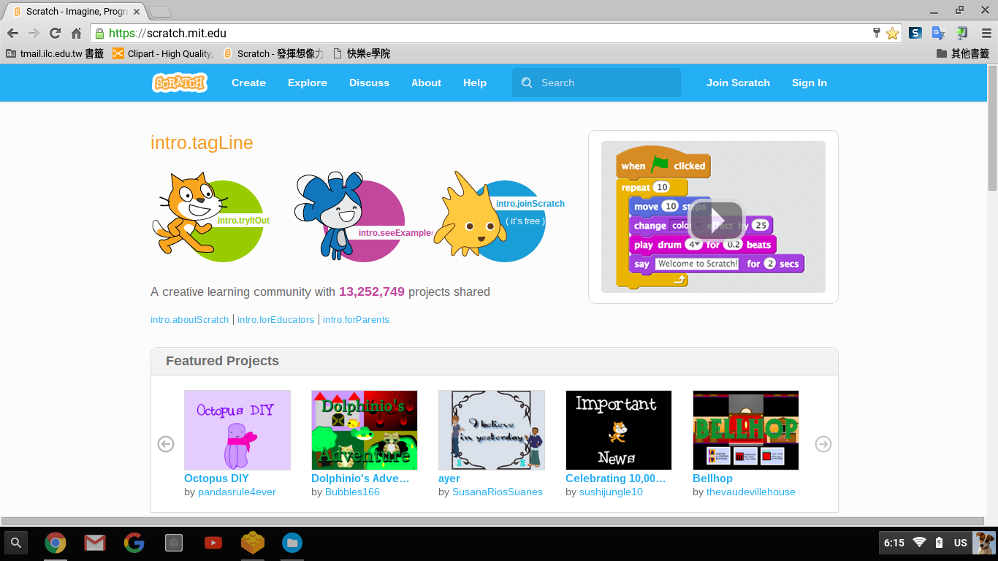
打開Chrome瀏覽器，進入Scratch網站

Slide 7
點選「Create」

Slide 8
打開Scratch程式編輯器

Slide 9
打開「檔案」選單，點選「上傳」

Slide 10
點選PicoBoard範本檔後，按下「開啟」

Slide 11
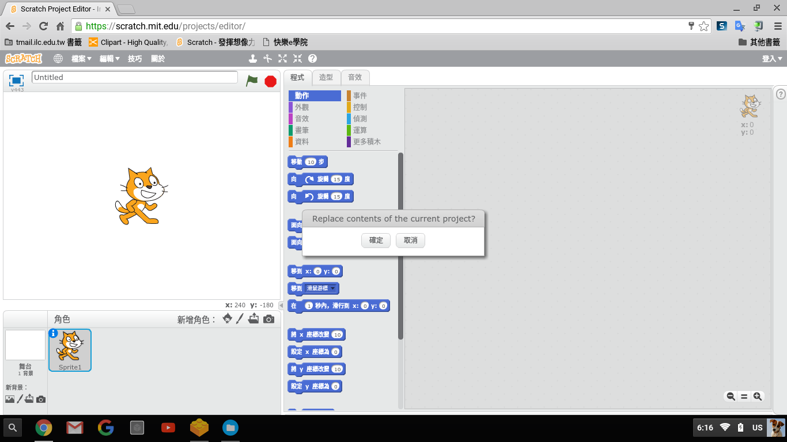
點選「確定」

Slide 12
點選 ，將S2Bot程式置於上方，觀察數值的變動

Slide 13
在「更多積木」區，出現PicoBoard程式區塊

